Slide 1
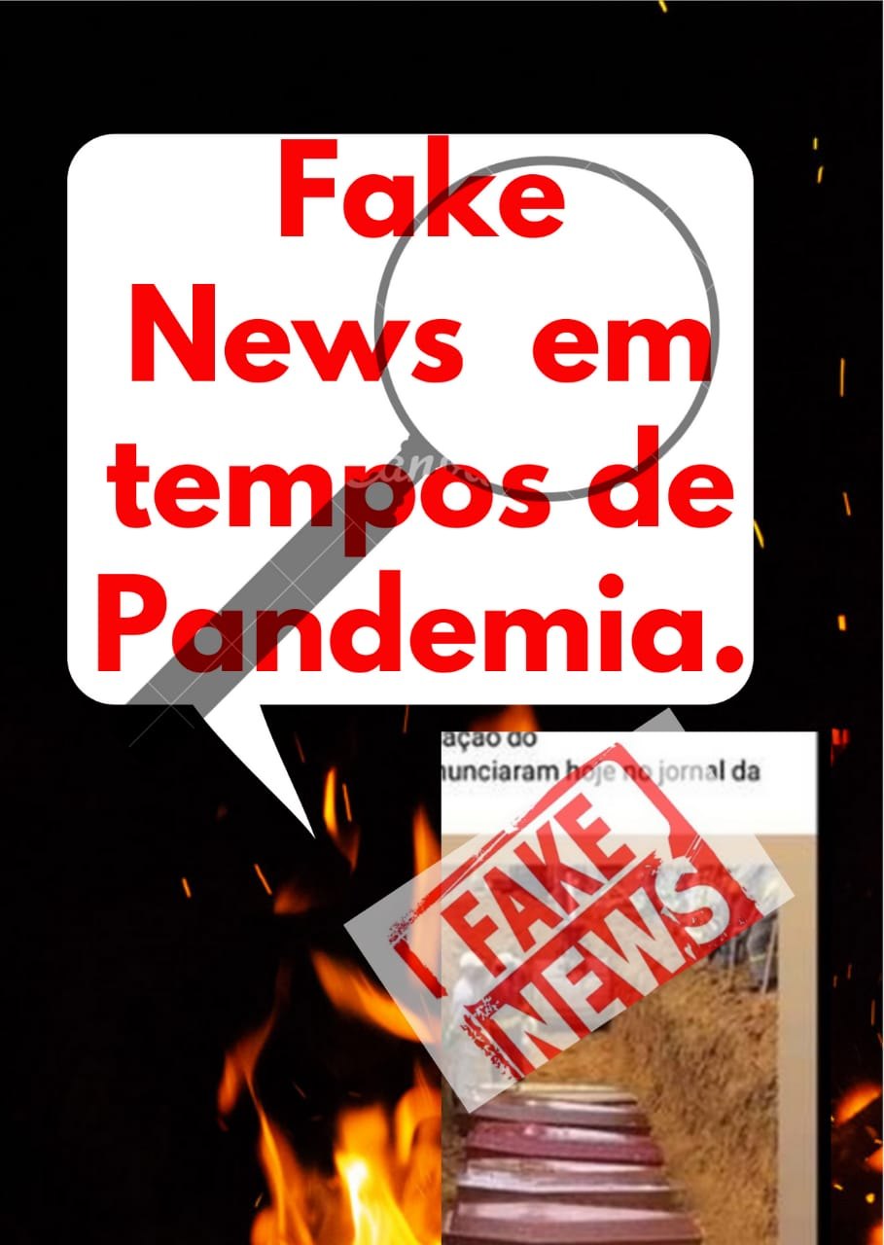

Slide 2
Fake News em Tempos de Pandemia.
Em tempos como os de hoje, em que o mundo passa por uma pandemia global, vemos surgir de forma muito recorrente notícias, informações de procedência duvidosa, que muitas vezes podem ser FALSAS! Essas informações falsas são caracterizadas sob o termo britânico "Fake News", que quer dizer "informação falsa", e em tempos de crise global eles se disseminam através das redes sociais, tão presentes nas nossas vidas. E é muito comum que elas se espalhem na sociedade como se fossem verdade, criando empatia com os leitores. Isso faz com que as pessoas gerem compartilhamentos, tornando cada vez mais sustentável uma informação falsa.
Então criamos essa publicação como forma de explicar o que são as Fake News? Como eles se caracterizam? Como identificar ? Devemos denunciar?

Slide 3
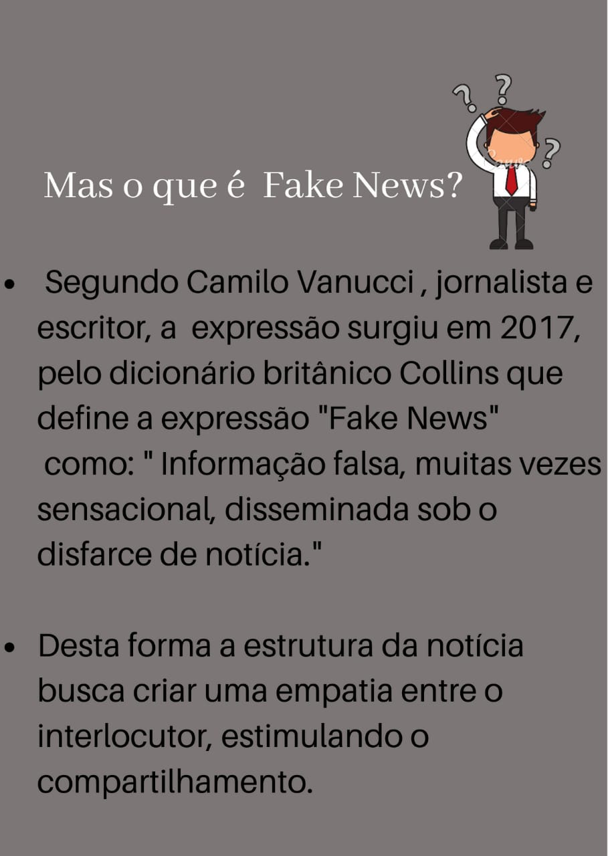

Slide 4
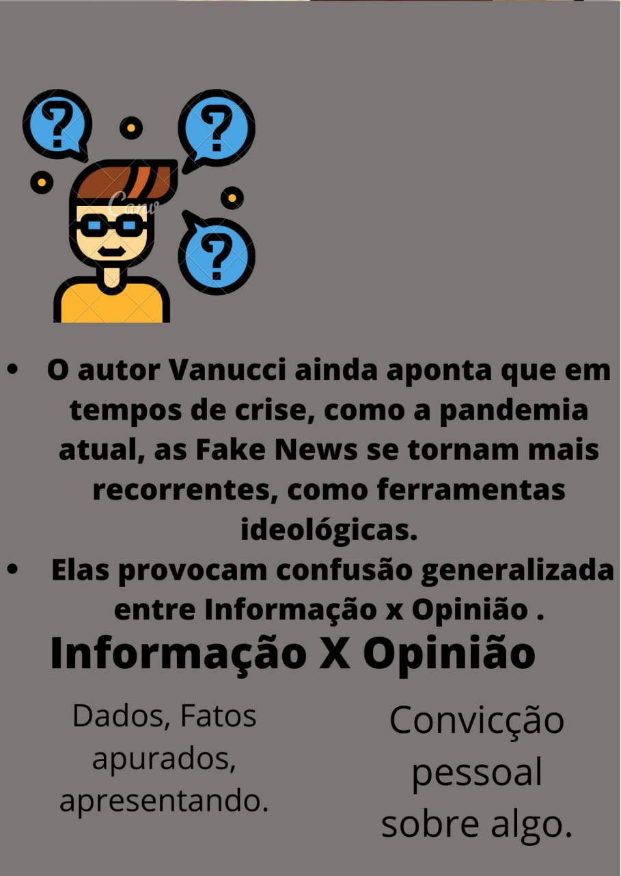

Slide 5
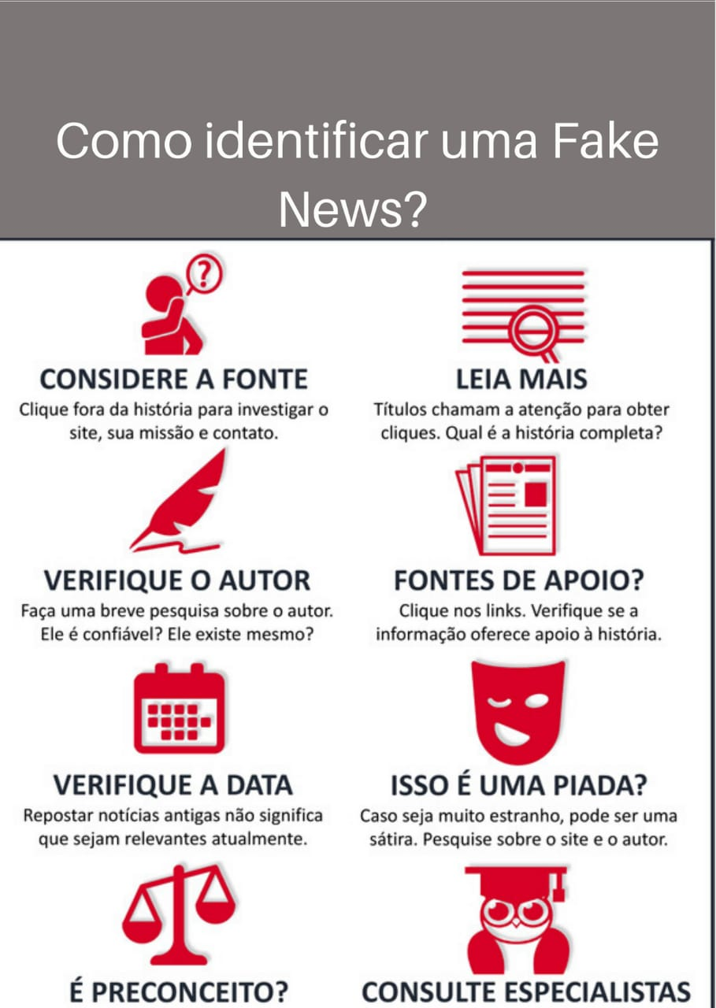

Slide 6
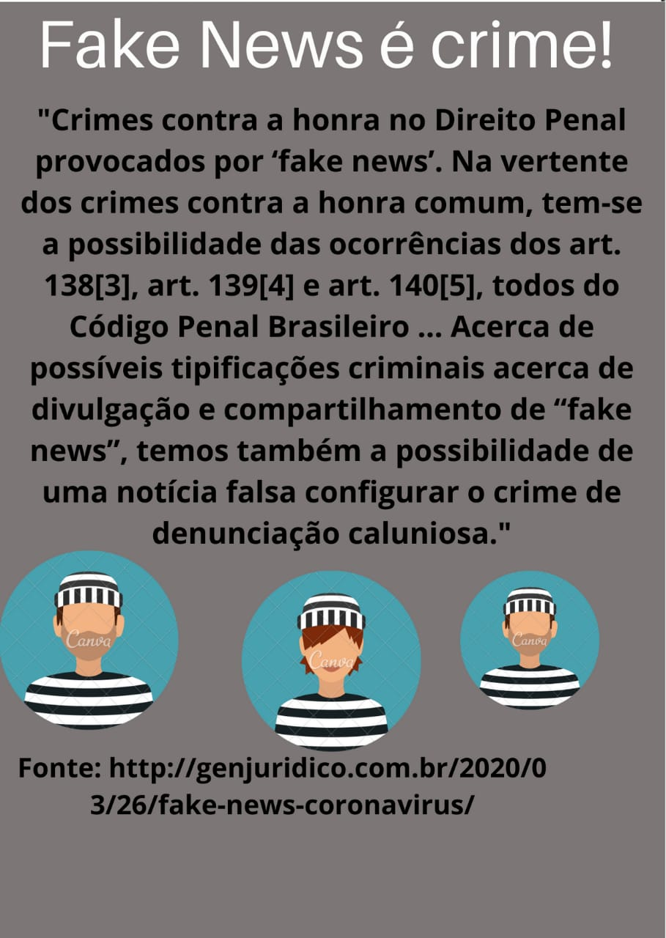

Slide 7
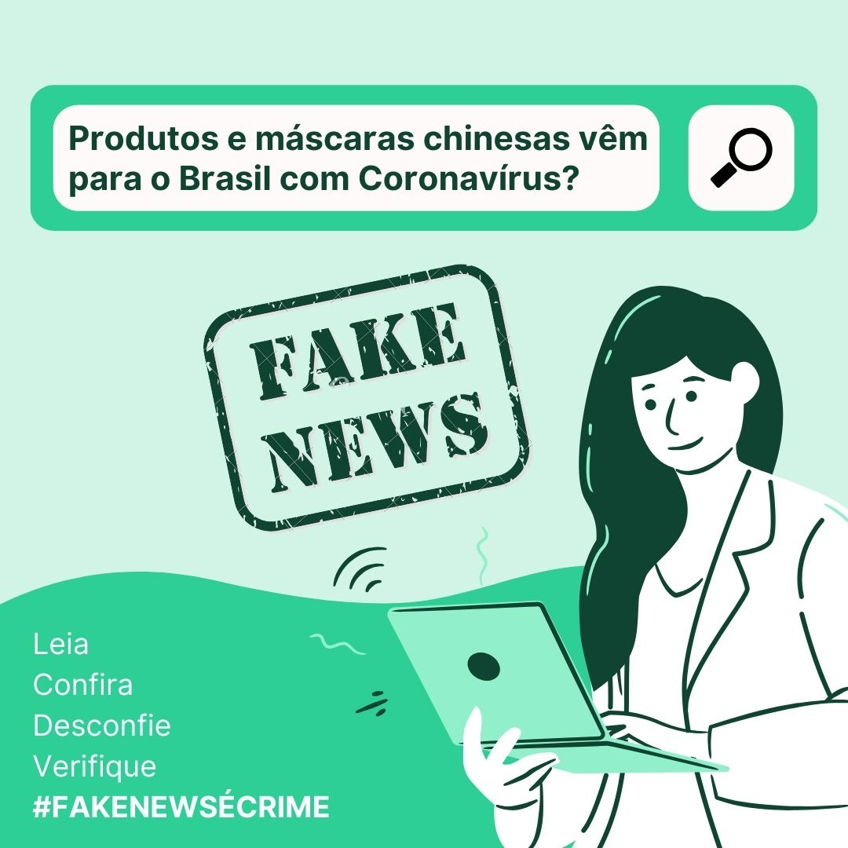

Slide 8
Como já ressaltamos nos slides anteriores, a propagação de informações falsas, conhecidas popularmente como "Fake News" são recorrentes em tempos de crise. Exemplo prático é crise da pandemia do COVID-19.
A está crise de saúde global tem-se vinculado nas mídias e redes sociais, como o Whatsapp, diversas desinformações a respeito da situação atual. Um exemplo de Fake News que circulou em tempos de COVID-19 no Brasil foi de que os equipamentos de proteção e produtos vindos da China estariam propositalmente contaminados. As autoridades brasileiras de saúde alegaram não ter conhecimento nem evidências que comprovam está informação que foi veiculada a mensagens de WhatsApp.

Slide 9
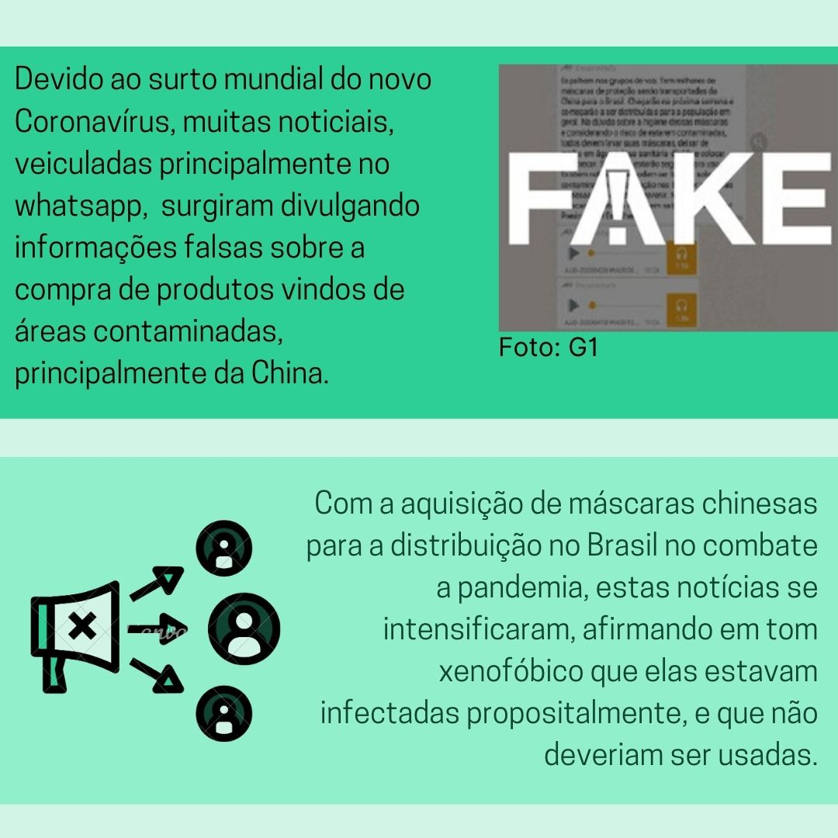

Slide 10
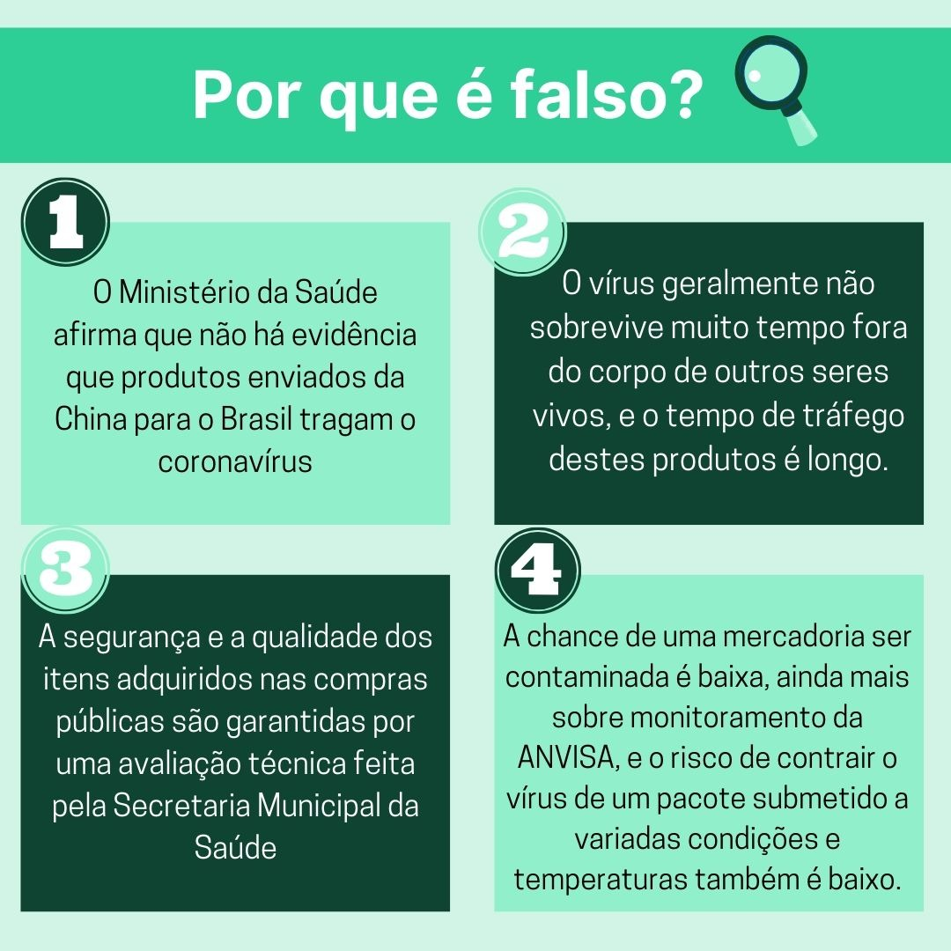

Slide 11
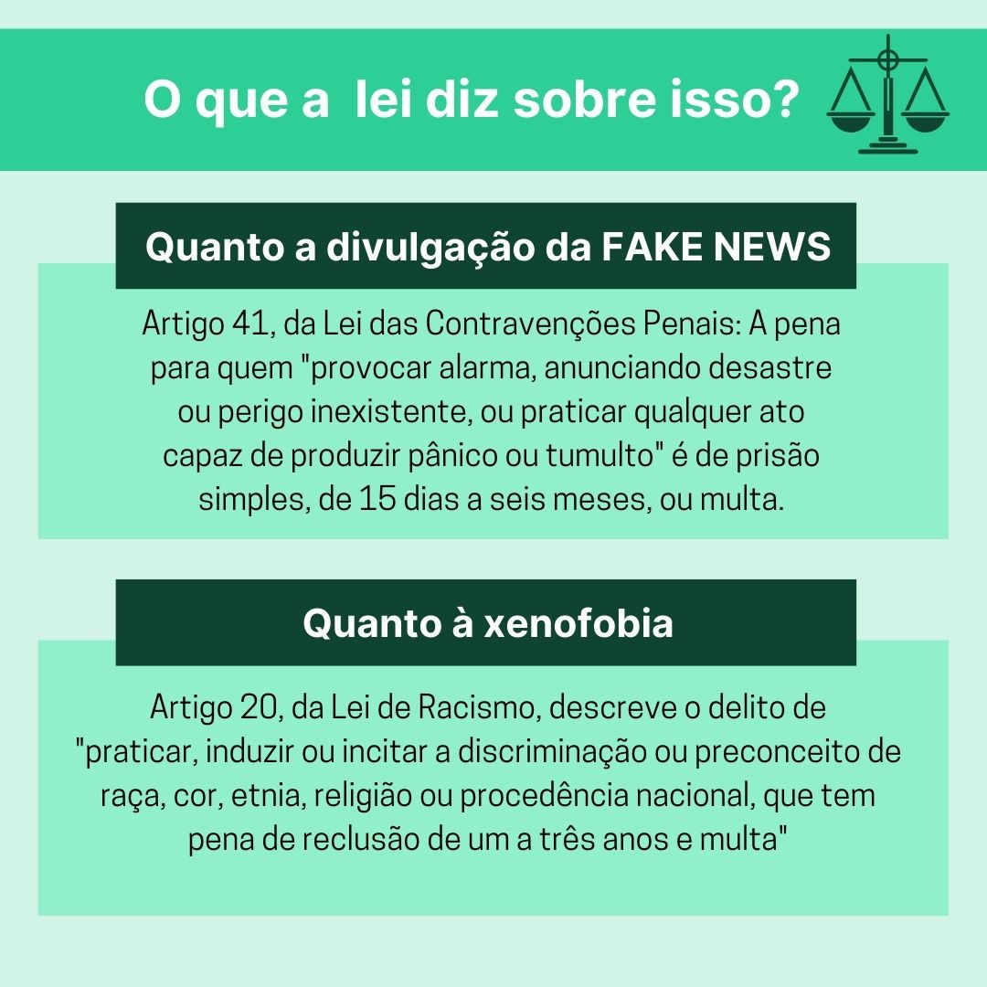

Slide 12
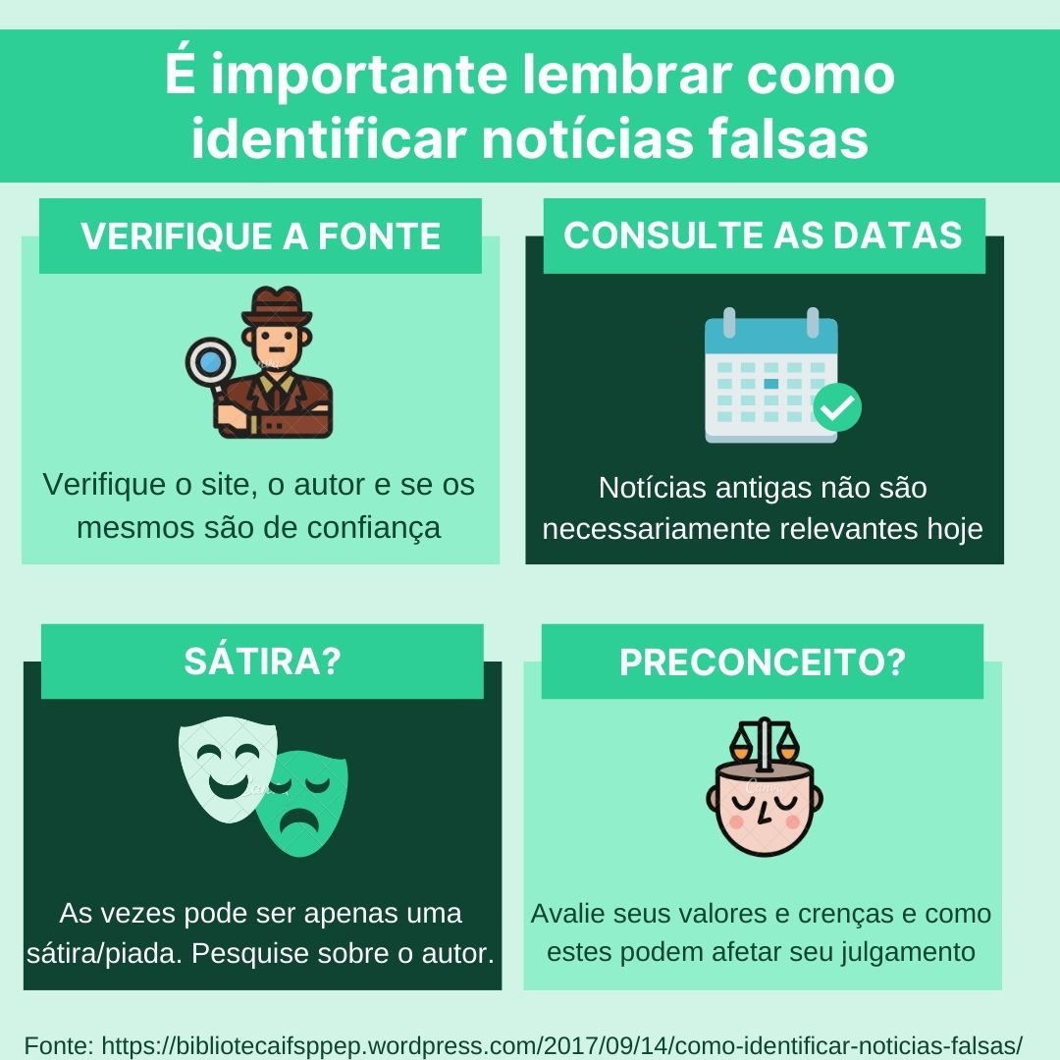

Slide 13
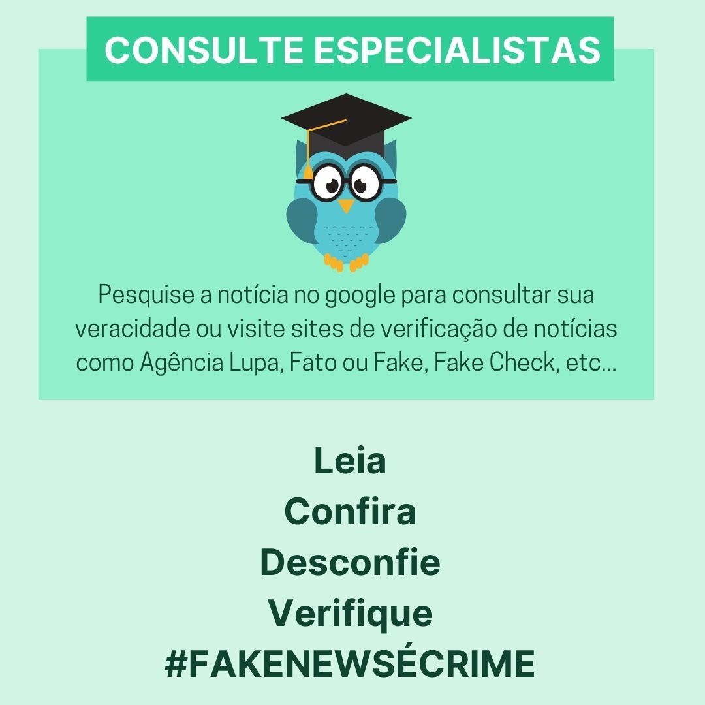

Slide 14
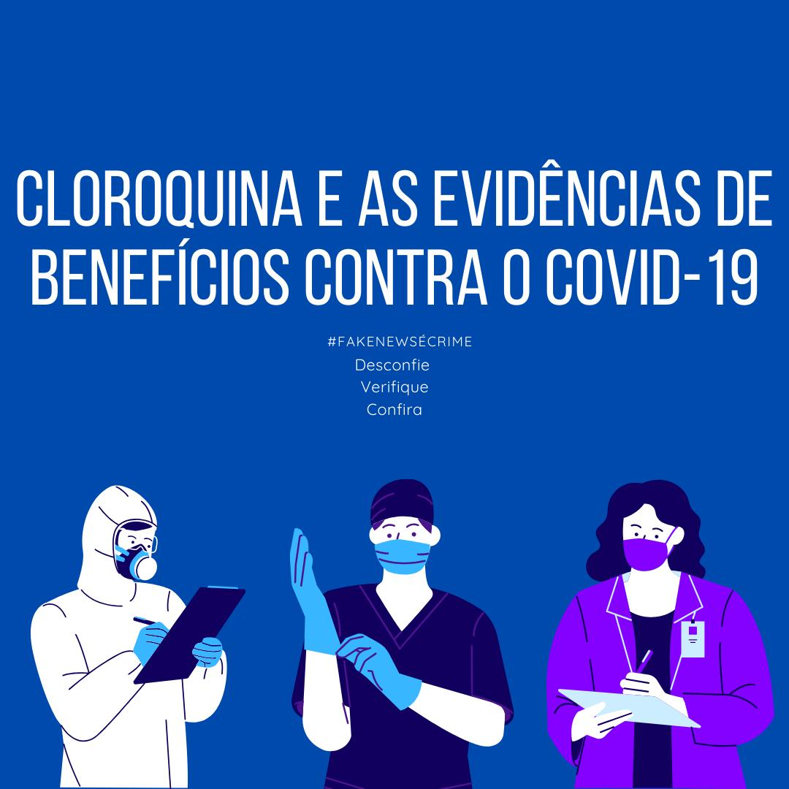

Slide 15
Porque o uso da cloroquina é prejudicial à saúde?
Seguindo as nossas publicações sobre fake news, nesta semana trouxemos um assunto que nos últimos dias tornou-se muito divulgado e compartilhado nas redes sociais como Facebook, WhatsApp, grupos de mensagens, entre outras mídias, que foi sobre o uso da cloroquina, um fármaco que eventualmente teria resultados contra o vírus covid-19. Apesar de recentemente o ministério da saúde ter liberado o uso deste medicamento no tratamento contra o vírus, este fármaco não apresenta comprovações científicas de sua eficácia. Inclusive a própria Organização Mundial da Saúde (OMS) não recomenda o uso deste medicamento no tratamento do coronavírus. No post acima mostraremos alguns pontos do porque o uso deste medicamento não apresenta nenhuma evidência de benefícios contra o covid-19.

Slide 16
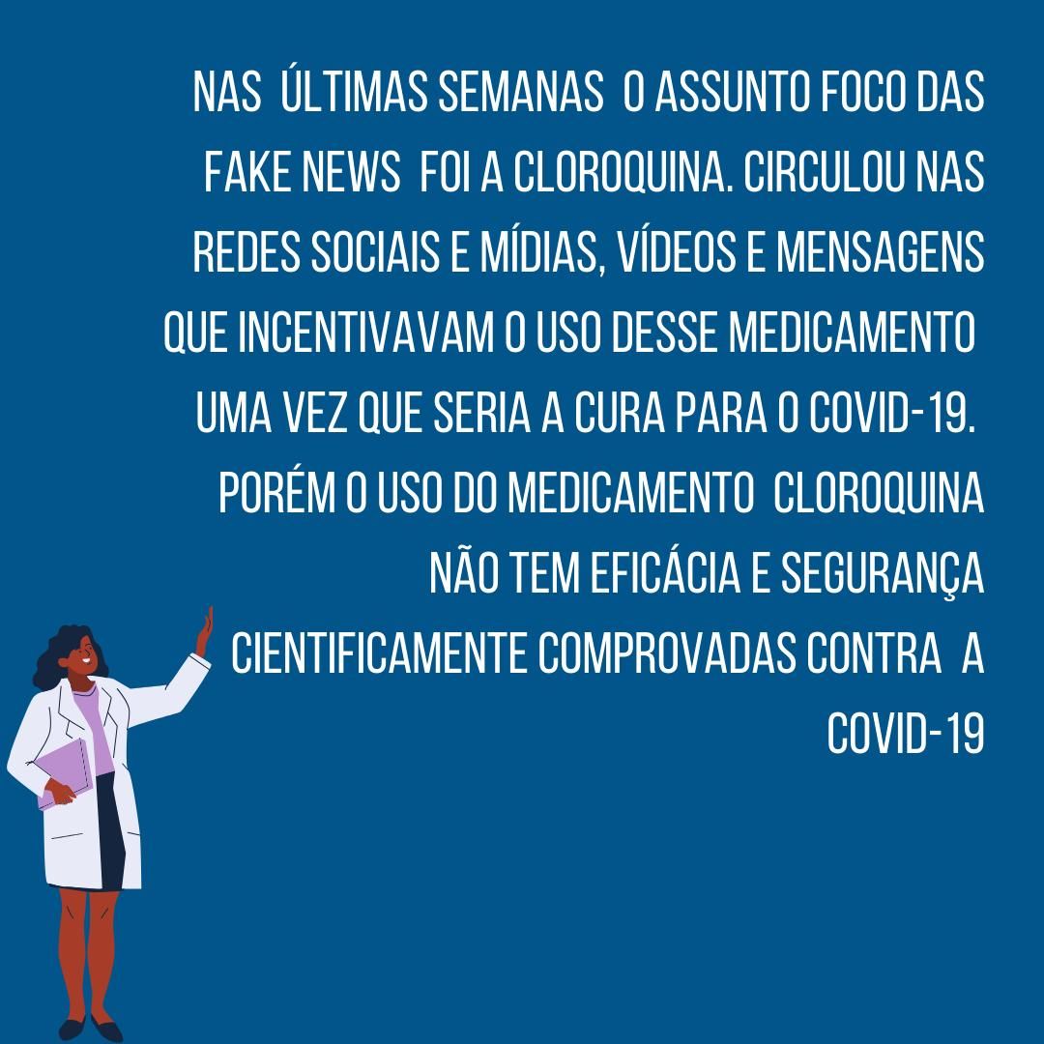

Slide 17
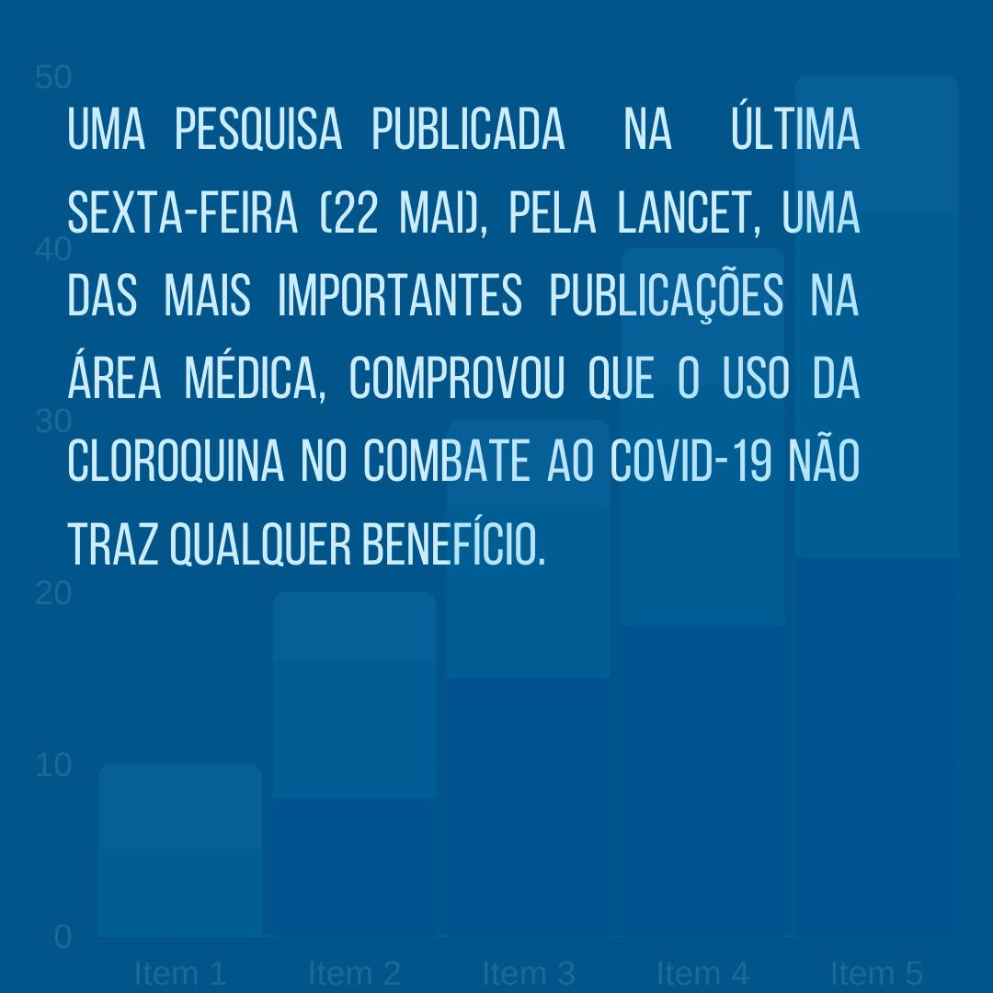

Slide 18
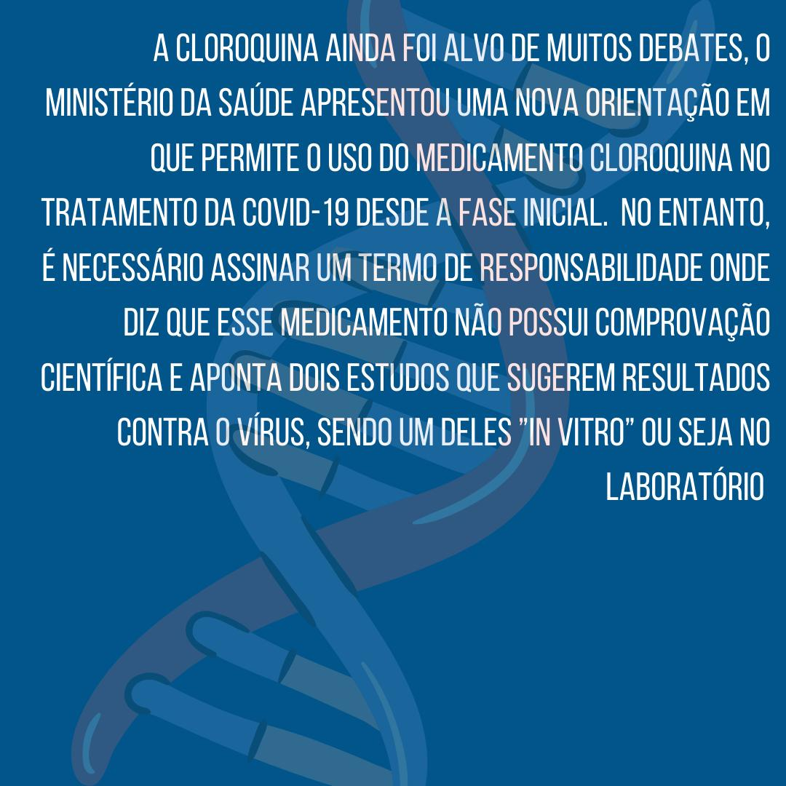

Slide 19
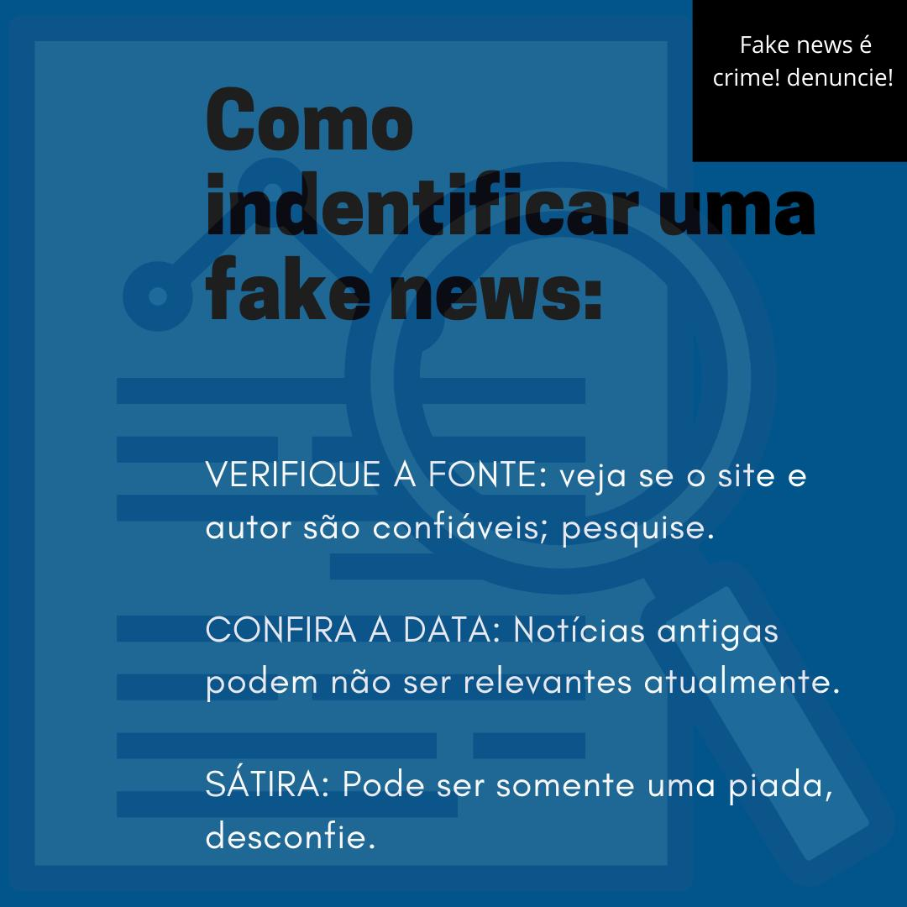

Slide 20
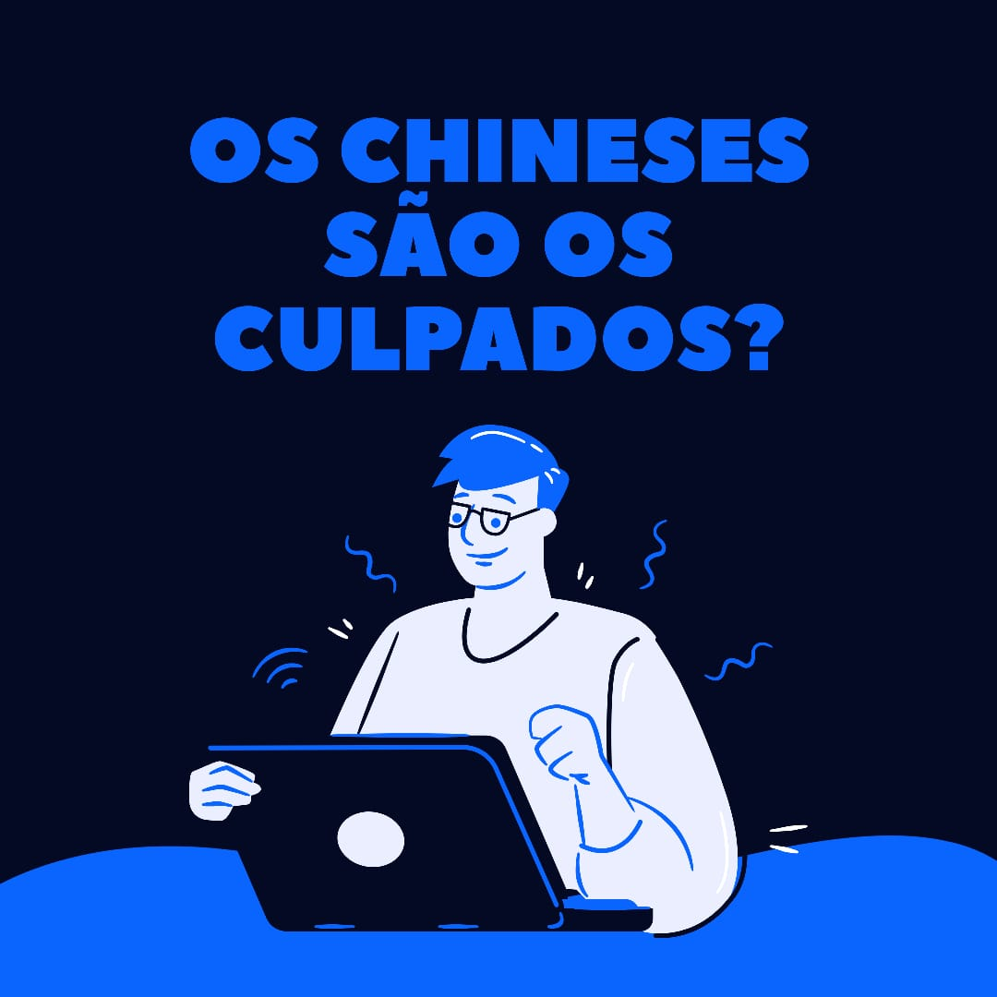

Slide 21
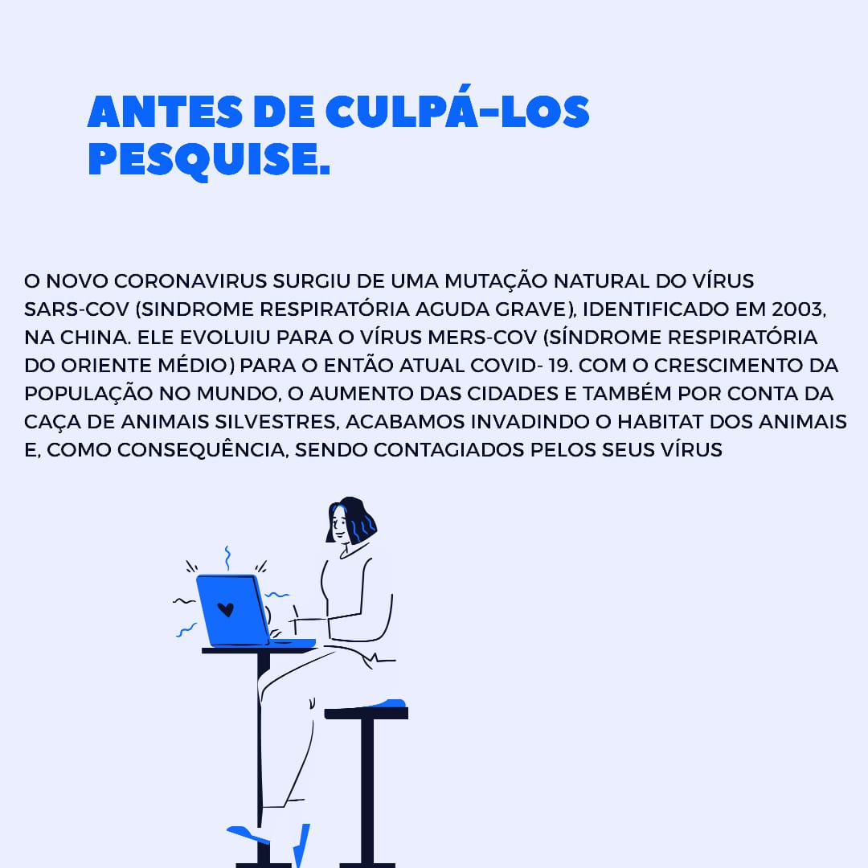

Slide 22
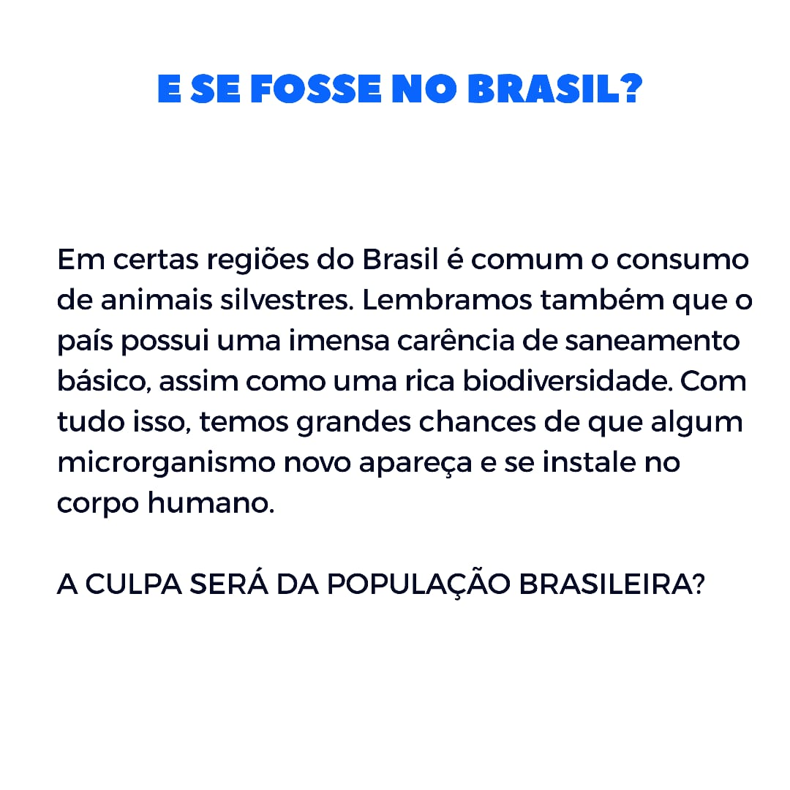

Slide 23
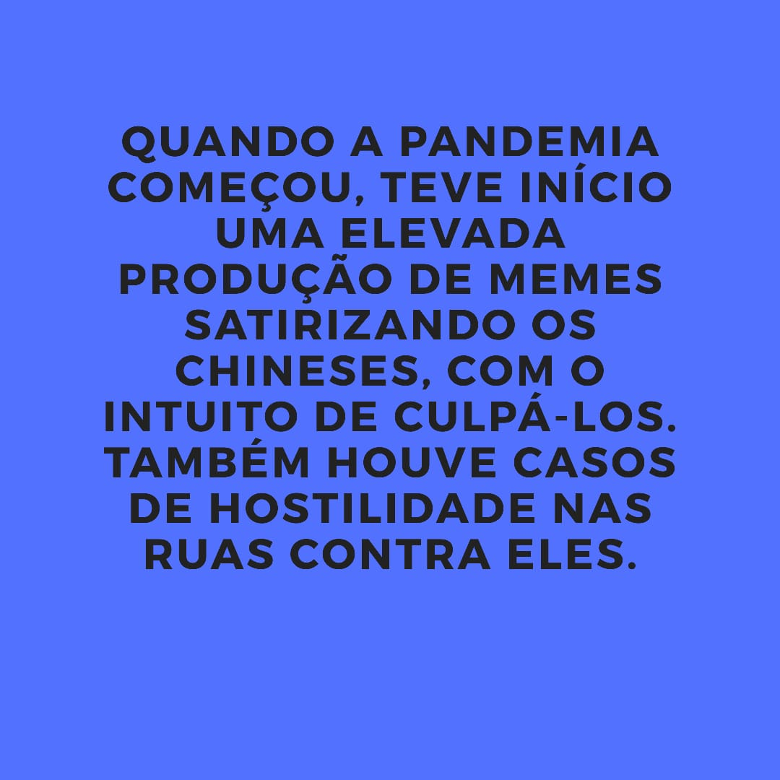

Slide 24
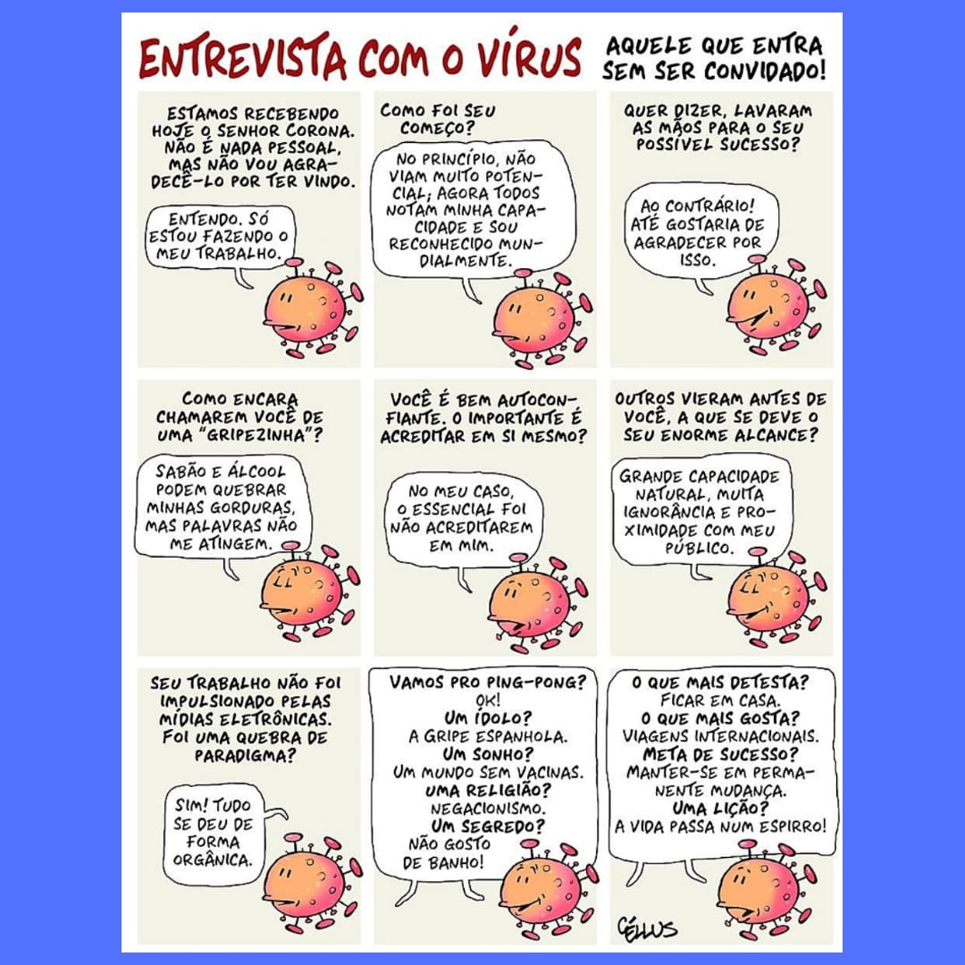

Slide 25
Nesses tempos da pandemia do Corona Vírus a população tem sido bombardeada por fakenews, estamos amedrontados com poucas informações ainda disponíveis sobre a doença e o próprio vírus, na ânsia por respostas rápidas tendemos a achar um culpado e acabamos praticando xenofóbia e racismo condenando uma população inteira injustamente por ignorância
Cuidado xenofobia e racismo são crimes passíveis de reclusão ou multas

Slide 26


Slide 27
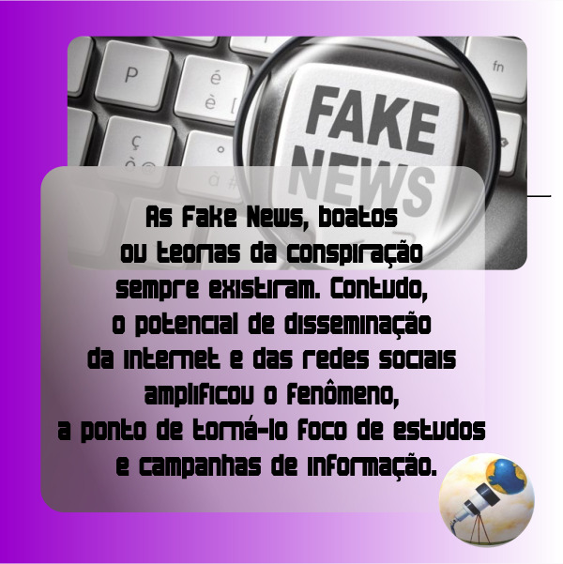

Slide 28
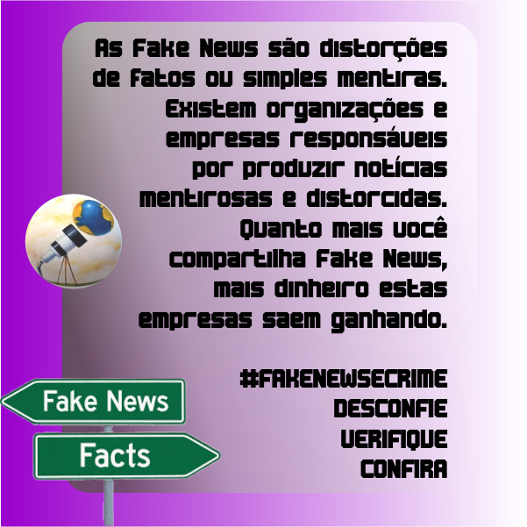

Slide 29
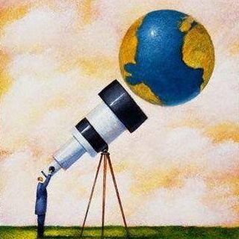



Observatório do Mundo Contemporâneo- OMC
Colegiado do Curso de História.
Coordenadores do Mural
Prof. Dr. Angela Meirelles de Oliveira
Prof. Dr. Claudia Monteiro
Bolsista
Daniela Fátima Henrichsen
Blog: Omcunioeste.wixsite.com
Estagiários
Angélica Buscarini
Débora Schmidt
Gabriela Pires Leonardo
Gabriela Suemy Matsumi
João Otavio Botolini
Luíza Beilke Kuntz
Paulo Cezar
Vanessa Evangelista Rocha
Tanice Fuhr

